Slide 1
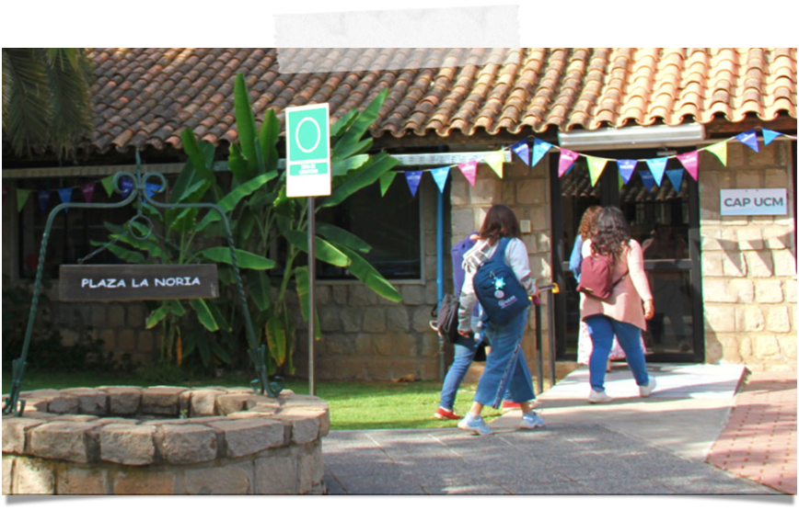


Día Comienza

Slide 2



¡Conozcámonos!
Presentación facilitador
Presentación estudiantes:
  ¿Cómo te has sentido con la situación que vive nuestro país?
  Escribe una palabra que más lo represente en el foro.

Slide 3
La contingencia nacional en clave matemática
Educación, salud y desigualdad económica

Slide 4
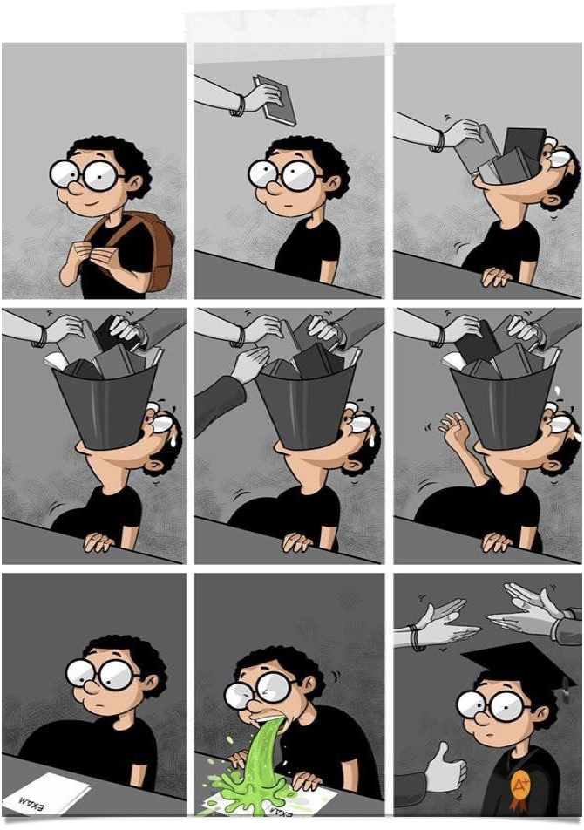
La educación en Chile
¡Una mirada matemática!

Slide 5
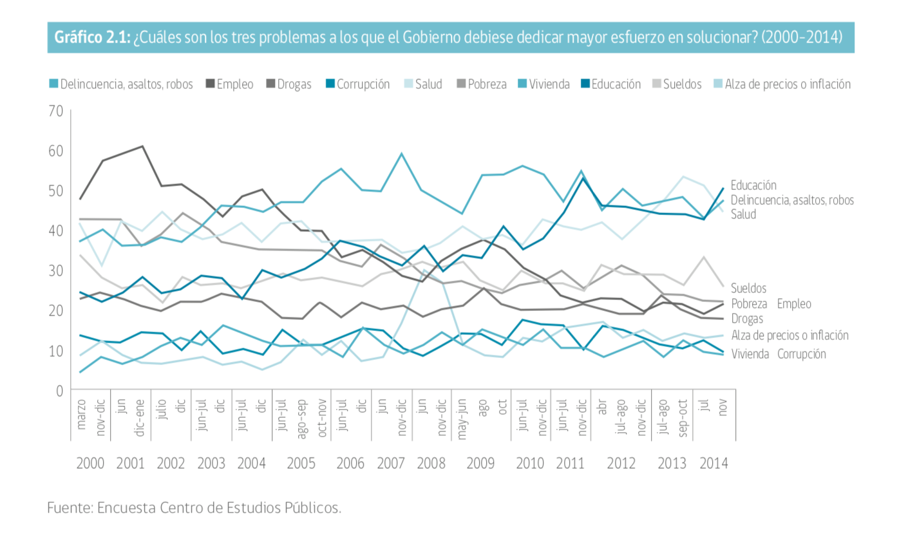
Importancia de la educación para los chilenos
¡El descontento de los ciudadanos en educación ha aumentado los últimos años!
¡Supera al descontento en delincuencia y salud!

Slide 6
¿Sabías que…?
Chile está entre los países que menos invierten en educación primaria y secundaria (Según la OCDE).
En Chile el nivel socioeconómico y cultural es una variable fuertemente asociada al desempeño en matemáticas, lenguaje y ciencias.
El 62% de los estudiantes posee un nivel bajo de razonamiento matemático.
El 48% de los chilenos adultos no comprende lo que lee y sobre el 62% de los adultos no puede resolver problemas matemáticos.

Slide 7
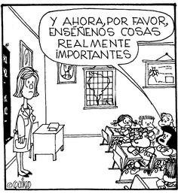

Slide 8

La salud en Chile
¡Una mirada matemática!

Slide 9
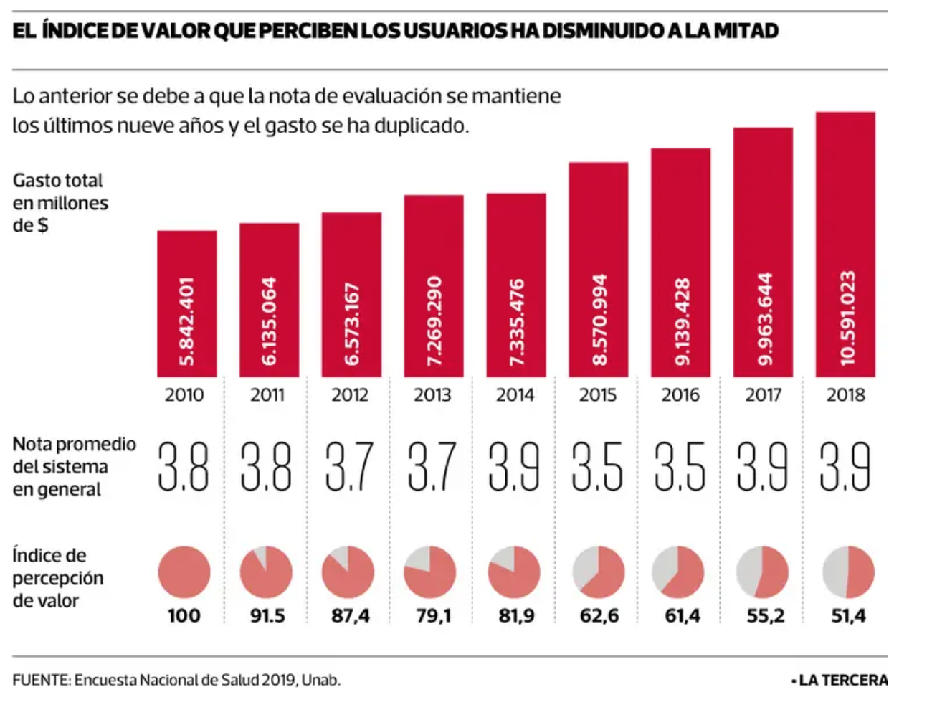
¿Qué opinan los chilenos sobre la salud?

Slide 10
¿Por qué los chilenos evaluamos con promedio rojo el sistema de salud?
El colapso de los hospitales, las largas listas de espera y la falta de especialistas e insumos médicos.
El derecho a la salud no está garantizado en la Constitución, sino solamente el derecho a elegir entre estar en FONASA o ISAPRE.
Necesidades personales mal cubiertas con su plan de salud.
El gasto público de salud es el 3,5% del presupuesto nacional, pero debiera ser al menos de un 6%, según recomienda la Organización Mundial de la Salud.
Chile es el segundo país de la OCDE con más gasto de bolsillo de las personas en salud.

Slide 11

Y ahora tenemos la crisis del covid-19…
¿Cómo ayuda la matemática a entender la propagación del coronavirus y el posible colapso del sistema de salud?

Slide 12
Noticias al 1 de marzo
El virus se está propagando más rápido fuera de China que dentro del país.
El salto en el número diario de casos confirmados a nivel internacional elevó el temor de que el brote se convierta en una pandemia.
"Este es un momento para tomar medidas para prevenir la infección y salvar vidas”.

Slide 13
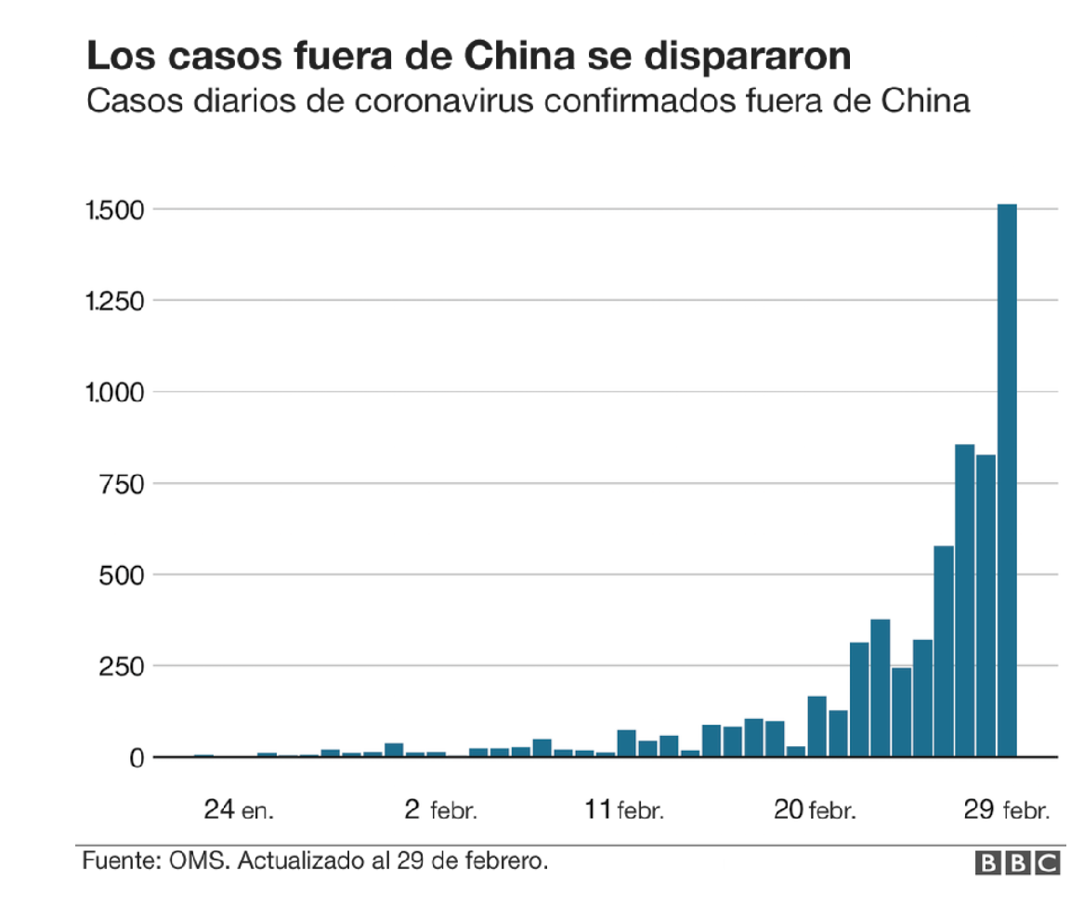
¿Cómo se llega a tomar las medidas efectivas?
¡Graficando los datos podemos analizar el comportamiento de ellos!
¡Podemos proyectar lo que podría ocurrir más adelante!

Slide 14
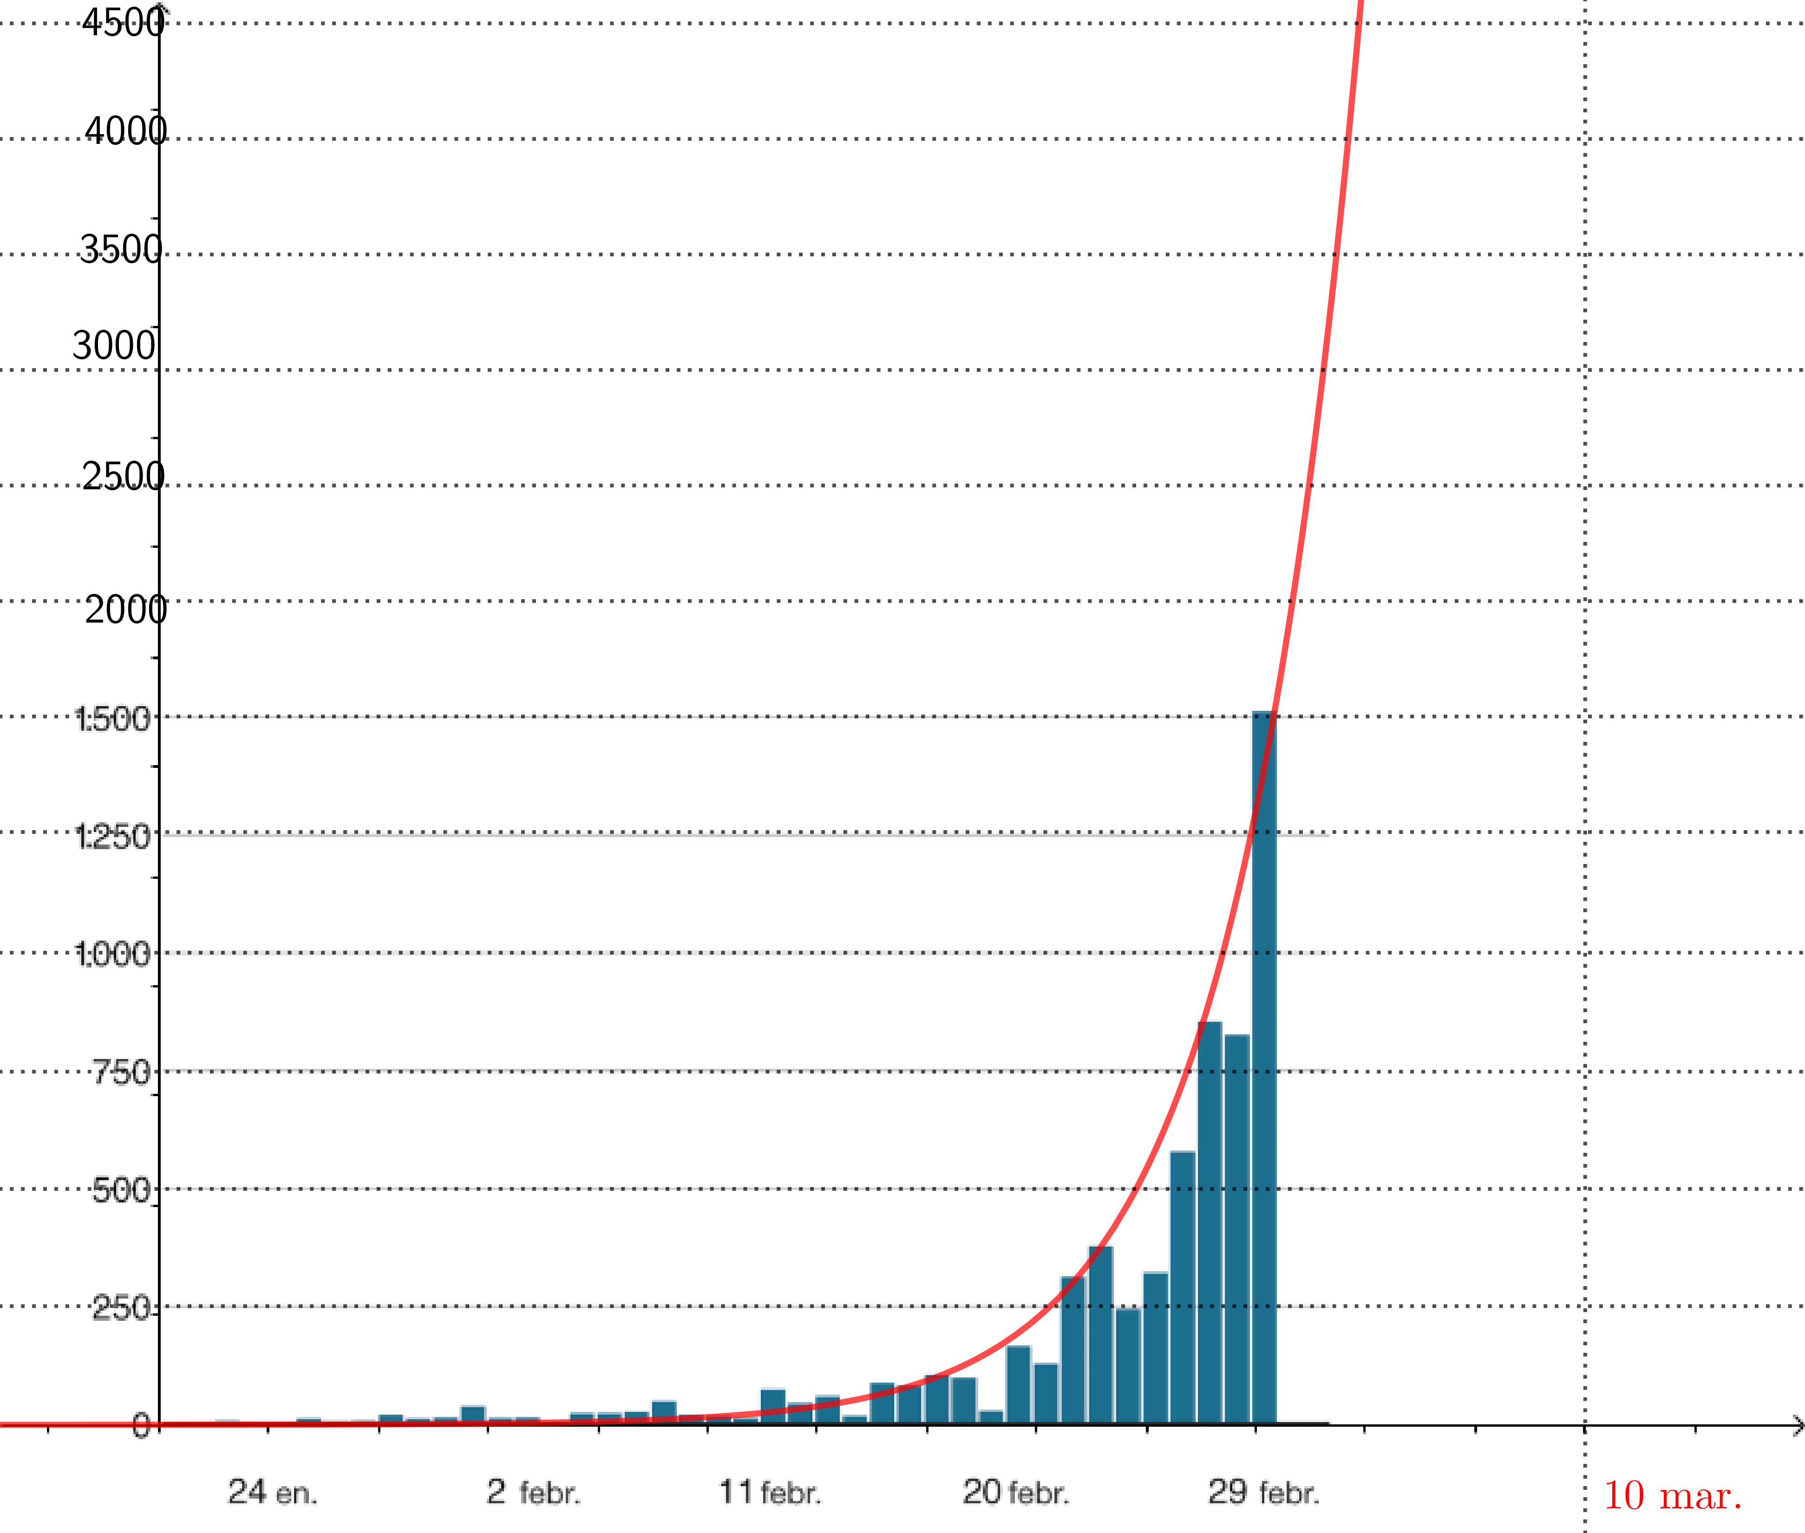
Un ajuste matemático
¡Con las matemáticas podemos encontrar una curva que se parece a los datos!

Slide 15
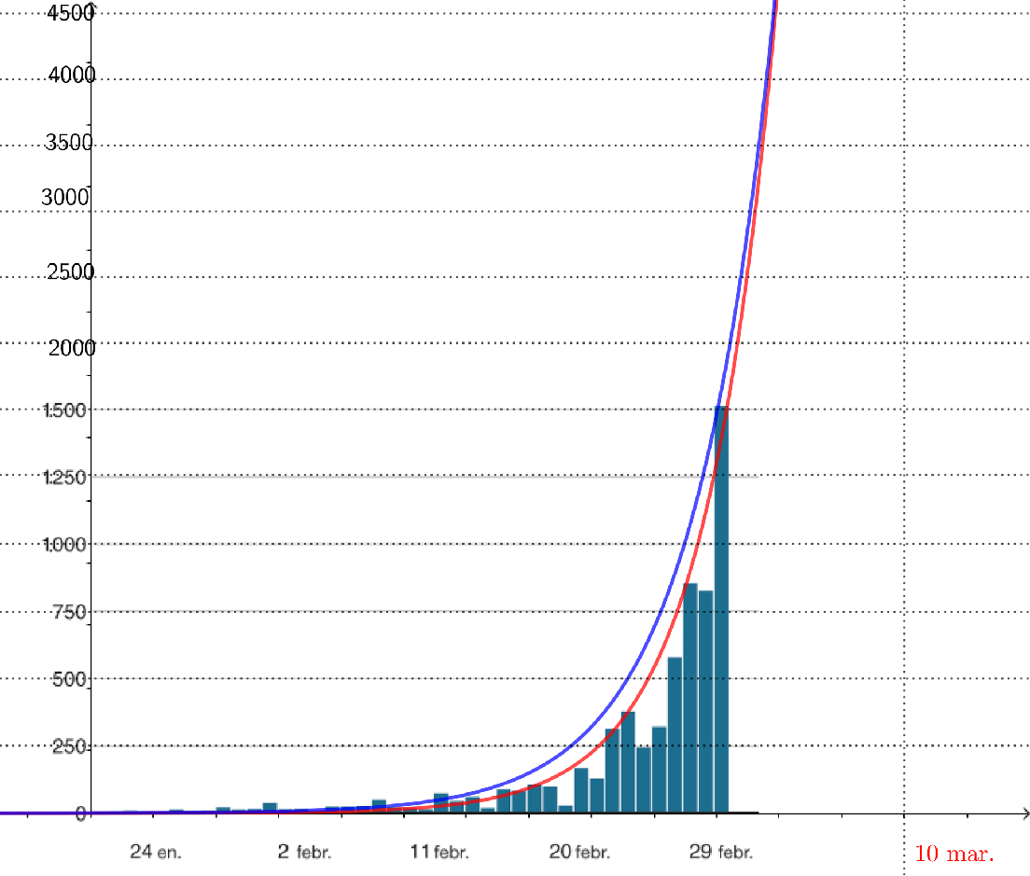
Un ajuste matemático
¡Haciendo varios modelos, podemos encontrar la curva que más se parece a los datos!
Así mejoramos la proyección.

Slide 16
¿Qué nos dicen los modelos?

Slide 17
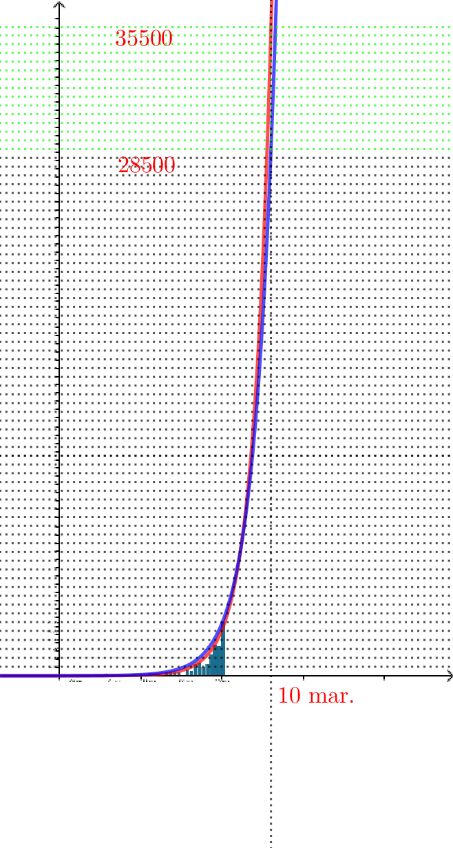
Proyección aproximada

Slide 18
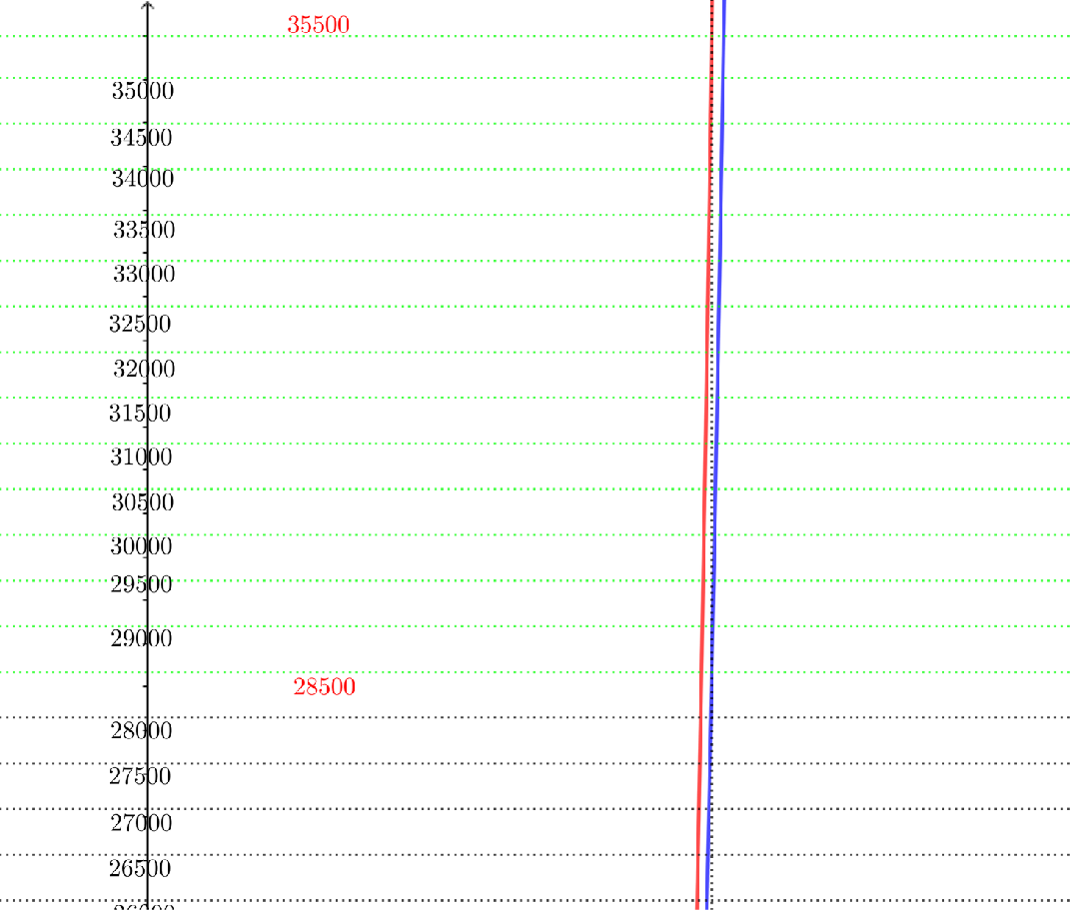
Proyección aproximada
¡El gráfico nos dice que el 10 de marzo el número de casos estará entre 28.500 y 35.500!

Slide 19
El modelo permite proyectar el número de casos fuera de China.
Al 10 de marzo ambos modelos estiman que el número de infectados, fuera de China, estará entre 28.500 y 35.500 individuos.

Slide 20
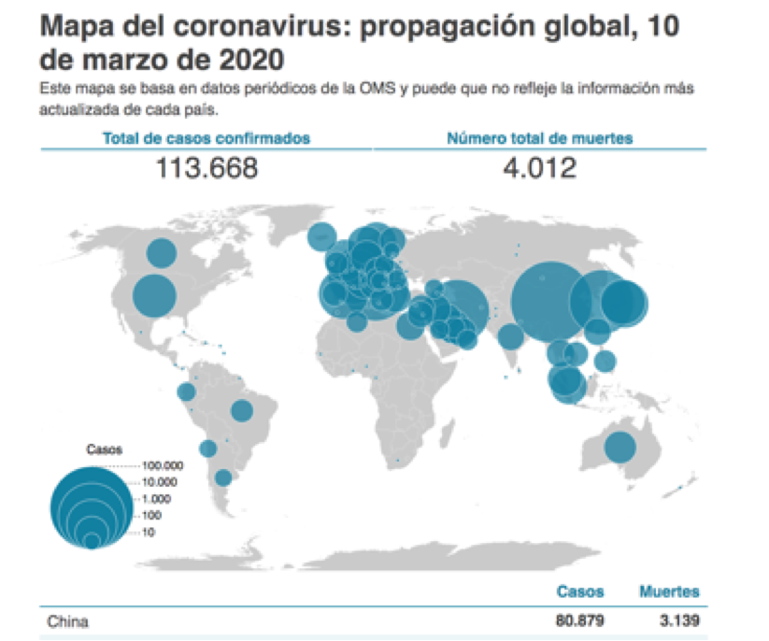
¡Al 10 de marzo el número total de infectados llegó a 113.668!
¡Solo en China había 80.879!

Slide 21
Al 10 de marzo se tenían 113.668 casos, de los cuales 80.879 eran en China.
¡El número da casos fuera de China ascendió a 32.789!

Slide 22

Actividad
El ministro de Salud, dr. Mañalich, afirmó en alguna declaración: “el virus se está duplicando cada tres días”
¿Puedes desarrollar tu propio modelo que proyecte la propagación del virus en Chile?
Considerando que el 20 de marzo existían 434 casos confirmados. ¿Cuántos casos tendremos a fines de abril, según tu modelo?

Slide 23
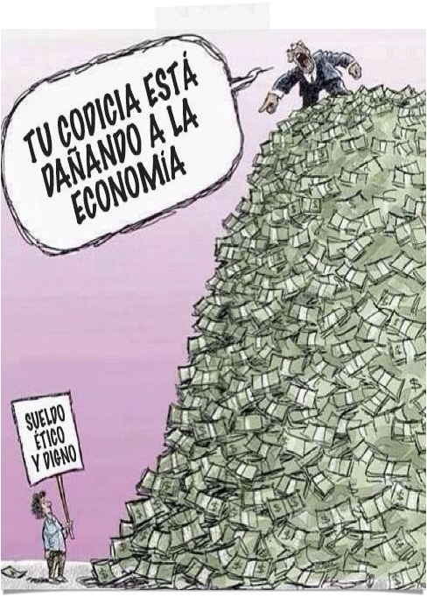
La desigualdad en Chile
¡Una mirada matemática!

Slide 24
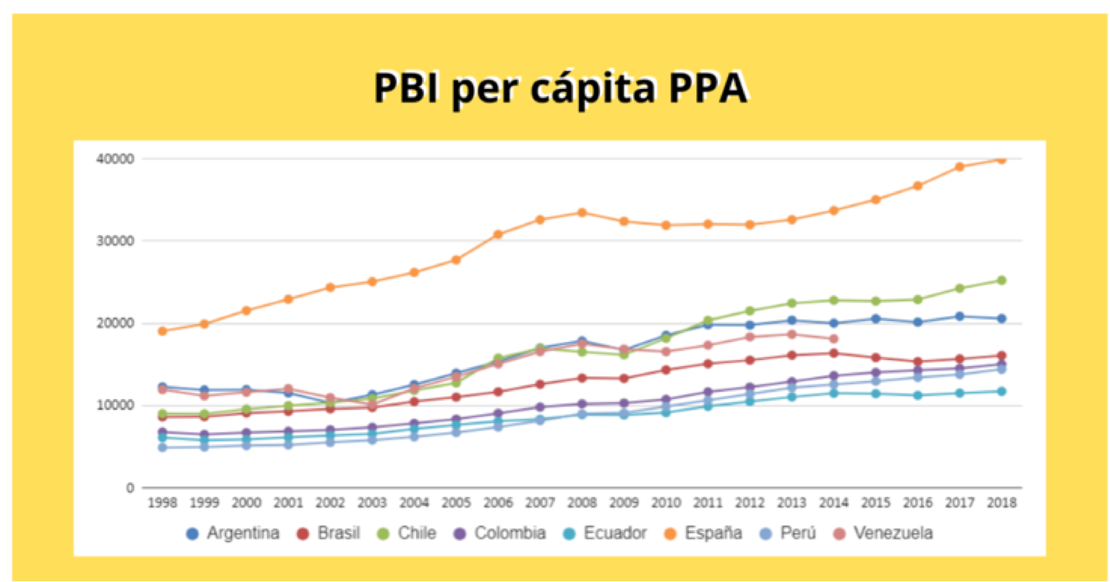
¿Sabías que…?
Chile tiene el PIB per cápita más alto de América del Sur: un promedio, producto de la división de los ingresos totales de una economía entre su población.

Slide 25
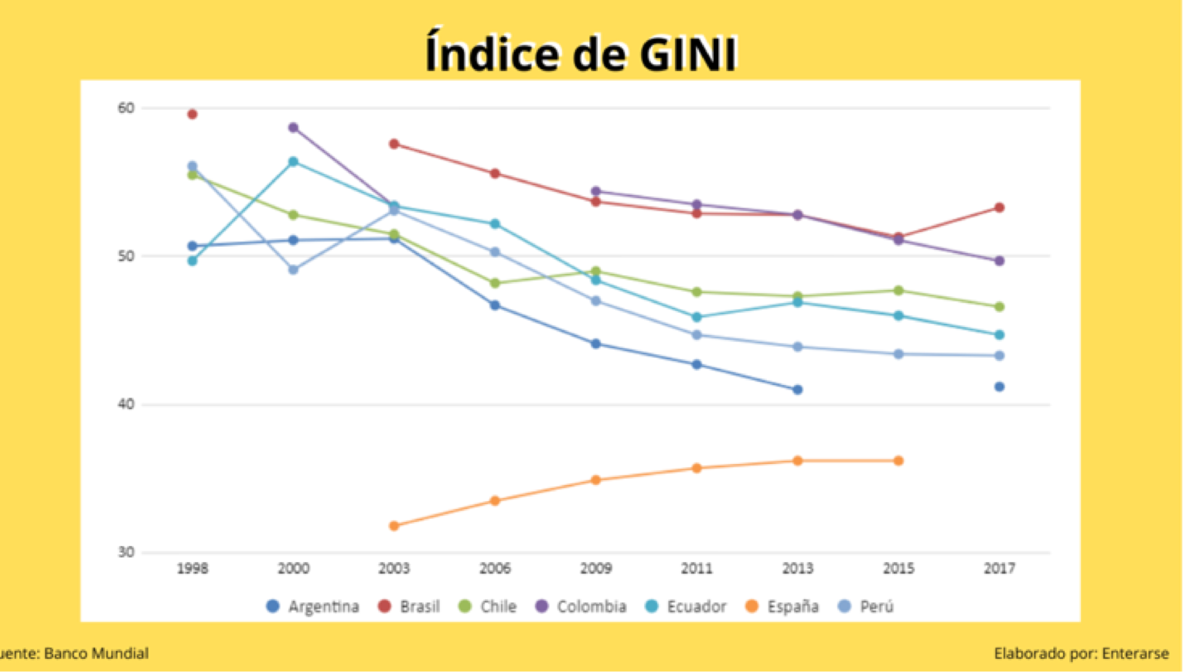
¿Sabías que…?
El índice de Gini es un indicador que nos permite medir la desigualdad económica existente entre los individuos u hogares de un país.
Si un país tiene 0 en el índice de Gini, significa que tiene una igualdad perfecta, mientras que si tiene 100, estamos ante un país perfectamente desigual.

Slide 26
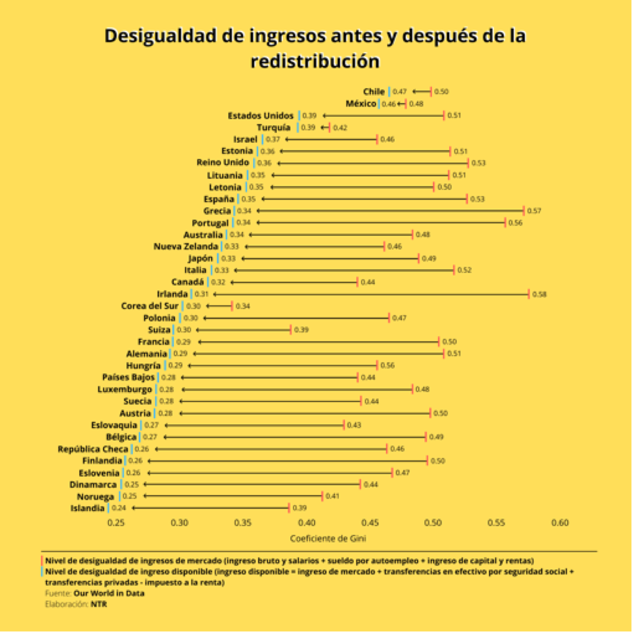
¿Sabías que…?
Efectos de la redistribución de ingresos por impuesto a la renta, seguridad social y transferencias privadas.
¡Chile es el país más desigual cuando se toma en cuenta esta redistribución!

Slide 27

¿Cuál será la razón de que el impuesto a la renta no reduzca de manera importante la desigualdad en Chile?
El impuesto a la renta que lo pagan solo los ingresos más altos (19%) tiene una evasión del 34%.

Slide 28
¿Cómo detectar la evasión?
Si alguien miente en la declaración de renta, tendrá que inventar algunos ingresos o gastos.
La tendencia de la mayor parte de las personas es utilizar números que comienzan por dígitos intermedios (cinco, seis o siete) con mayor frecuencia que los que empiezan por uno.

Slide 29
Ley de Benford
¡En una gran de variedad de conjuntos de datos numéricos que existen en la vida real, la primera cifra es 1 con mucha más frecuencia que 2, 3, 4, 5, 6, 7, 8 y 9!

Slide 30
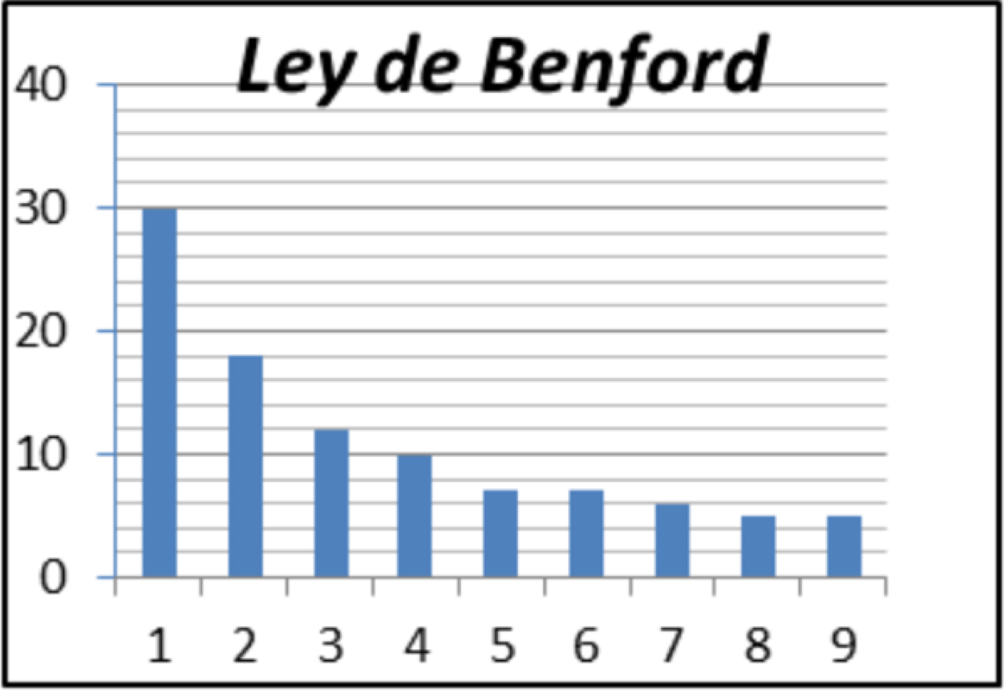
Ley de Benford
¡En una gran de variedad de conjuntos de datos numéricos que existen en la vida real, la primera cifra es 1 con mucha más frecuencia que 2, 3, 4, 5, 6, 7, 8 y 9!

Slide 31
Ley de Benford
¡En una gran de variedad de conjuntos de datos numéricos que existen en la vida real, la primera cifra es 1 con mucha más frecuencia que 2, 3, 4, 5, 6, 7, 8 y 9!

Slide 32

Para el SII, si un número que empieza por tres aparece el 40% de las veces, en lugar del 12,5% que le corresponde, según la Ley de Benford, entonces debería tener motivos suficientes para investigar un posible fraude fiscal.

Slide 33
Actividad
Construye una tabla para calcular la probabilidad según la Ley de Benford.
Usa calculadora.
Investiga en qué otro tipo de datos se cumple esta Ley.

Slide 34
Presentación de los afiches
Confecciona un breve afiche con tus respuestas y envíalas al UCM-Virtual

Slide 35
Muchas gracias por el trabajo realizado
Equipo CAP Matemática

